Slide 1
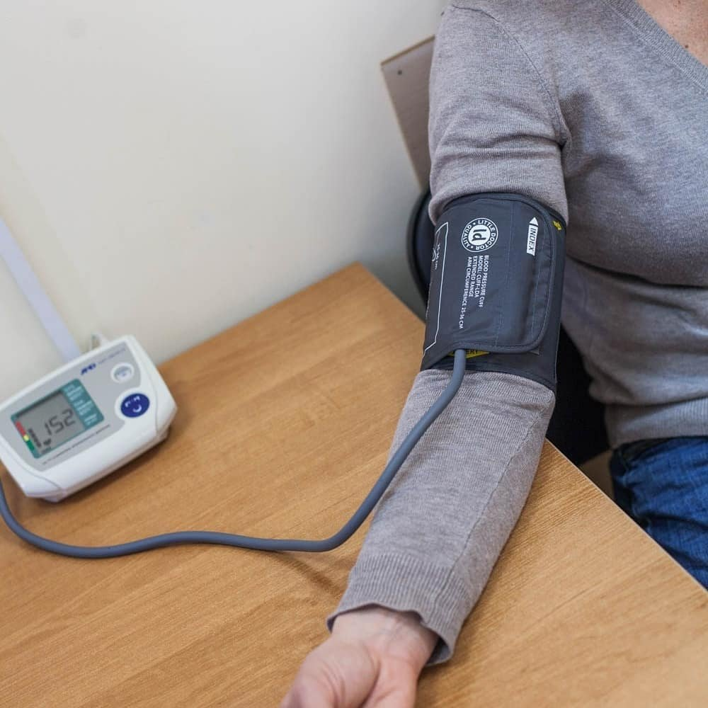
Профилактика и реабилитация - парадигма здоровья общества
Суть проекта
Масштабная работа Центров общественного здоровья в направлении не только профилактики , но и реабилитации граждан. Так как именно в этом типе организации имеется готовый набор специалистов, а также разработаны механизмы и инструменты соответствующих направлений.
Целевая аудитория
Граждане Российской Федерации
«Зрелость» проекта
Реализован в одной социальной группе (организации)
Результаты проекта
Развитие и масштабирование всех видов профилактики - первичной , вторичной , третичной и популяционной. Повышение доступности медицинской помощи в части амбулаторной реабилитации в рамках ОМС.
Реализация проекта
Реализация в 2023 году в ГБУЗ Центр общественного здоровья и медицинской профилактики г.Сочи МЗ КК

Slide 2
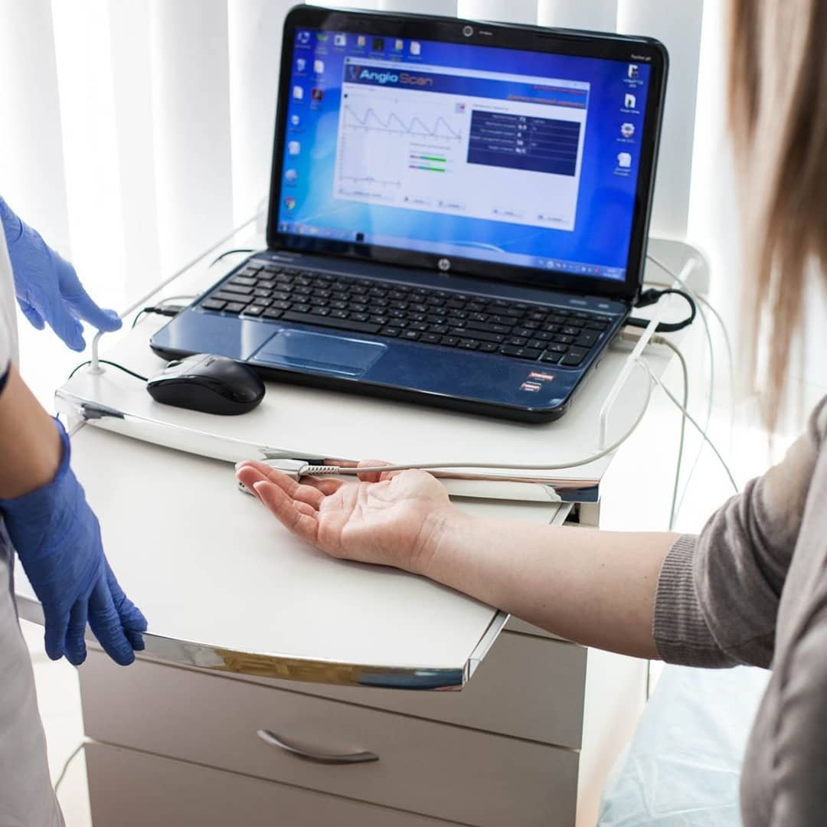
Центр общественного здоровья и медицинской профилактики Сочи, его задачи и функции.
ГБУЗ «ЦОЗиМП г. Сочи» МЗ КК создано с целью оказания профилактической и консультативно-оздоровительной помощи населению города Сочи, оказания медицинской помощи лицам, занимающимся физической культурой и спортом, осуществления организационно-методических функций некоммерческого характера в сфере здравоохранения, в том числе с применением высокоэффективных медицинских технологий.
Для достижения целей ГБУЗ «ЦОЗиМП г. Сочи» МЗ КК в установленном законодательством порядке осуществляет следующие основные виды деятельности:
-Медицинская деятельность;
-Организационно-методическая и консультативная помощь в работе учреждений здравоохранения по вопросам медицинской профилактики и пропаганды здорового образа жизни, врачебно-педагогического контроля, лечебной физкультуры.

Slide 3
Реабилитация
Реабилитация – восстановление здоровья, функционального состояния и работоспособности организма, нарушенного различными факторами.
Реабилитационные мероприятия проводятся в кабинетах (залах) ЛФК, медицинского массажа, психотерапии, медицинской психологии, механо – терапии, логопеда и др.
Задачи реабилитации состоят в том, чтобы с помощью системы координированных мероприятий восстановить здоровье пациента ,интегрировать его в общество с достижением максимальной социальной и экономической независимости.

Slide 4
Проект «Оптимальная для восстановления здоровья медицинская реабилитация» 2022-2024 годы
Указ о национальных целях развития России до 2030 года
Владимир Путин подписал Указ «О национальных целях развития Российской Федерации на период до 2030 года»
21 июля 2020 года
Текст Указа:
В целях осуществления прорывного развития Российской Федерации, увеличения численности населения страны, повышения уровня жизни граждан, создания комфортных условий для их проживания, а также раскрытия таланта каждого человека постановляю:
1. Определить следующие национальные цели развития Российской Федерации (далее – национальные цели) на период до 2030 года:
а) сохранение населения, здоровье и благополучие людей;
2. Установить следующие целевые показатели, характеризующие достижение национальных целей к 2030 году:
а) в рамках национальной цели «Сохранение населения, здоровье и благополучие людей»:
обеспечение устойчивого роста численности населения Российской Федерации;
повышение ожидаемой продолжительности жизни до 78 лет;
Г. Карелова: Проект «Оптимальная для восстановления здоровья медицинская реабилитация» становится одним из приоритетных в сфере российского здравоохранения

Slide 5
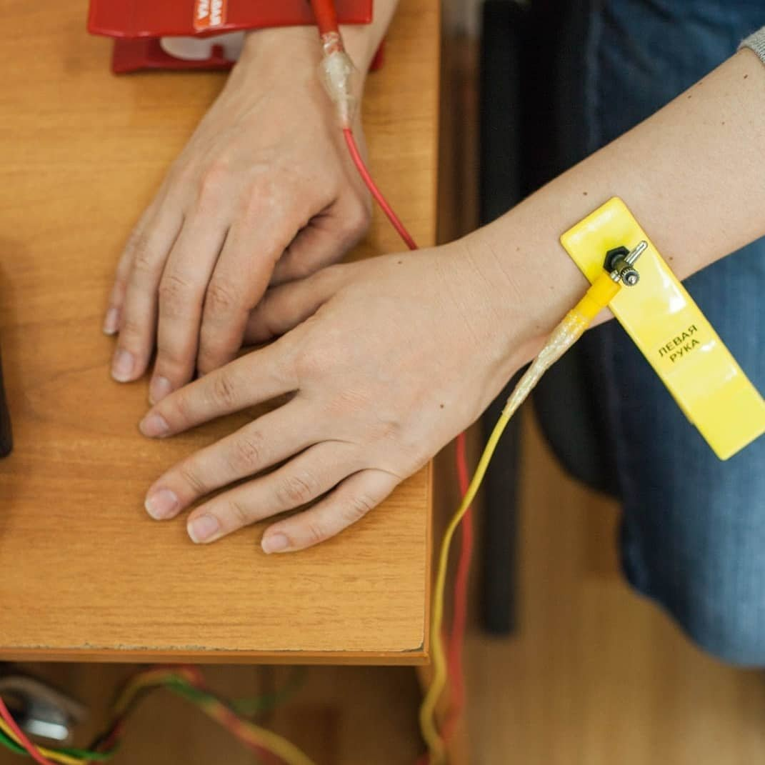
Амбулаторный этап медицинской реабилитации в Центрах общественного здоровья
Приказ Министерства здравоохранения РФ от 29 октября 2020 г. № 1177н “Об утверждении Порядка организации и осуществления профилактики неинфекционных заболеваний и проведения мероприятий по формированию здорового образа жизни в медицинских организациях”
Приложение № 5 к Порядку организации и осуществления профилактики неинфекционных заболеваний и проведения мероприятий по формированию здорового образа жизни в медицинских организациях, утвержденному приказом Министерства здравоохранения Российской Федерации от 29 октября 2020 г. № 1177н
Рекомендуемые штатные нормативы центра здоровья
№ п/пНаименование должности
Количество должностей, ед.
1.Заведующий - врач по медицинской профилактике1
2.Врач по медицинской профилактике1 на 40 тыс. взрослого населения
3.Врач-психотерапевт или медицинский психолог1
4.Гигиенист стоматологический1
5.Инструктор по лечебной физкультуре1
6.Старшая медицинская сестра1
7.Медицинская сестра1 на 1 должность врача по медицинской профилактике
8.Медицинский оптик-оптометрист (медицинская сестра)

Slide 6
Итоги
Таким образом, Центры общественного здоровья имеют возможность проводить мероприятия амбулаторной реабилитации в рамках ОМС, тем самым повышая доступность медицинской помощи, увеличивая продолжительность жизни населения. Кроме этого , возможность реабилитации после перенесенной коронавирусной инфекции , а также восстановление здоровья участников СВО.

